Slide 1
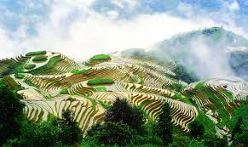
Тема 7. Функціонування ландшафтів та природні процеси

Slide 2
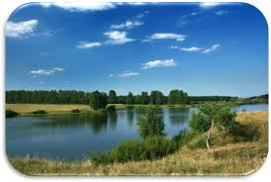
План:
1. Зміни ландшафту. Функціонування ландшафту.
2. Особливості вологообміну.
3. Мінеральний колообіг, газообмін, енергообмін, біогенний колообіг.
4. Динаміка ландшафту.
5. Еволюція (розвиток) ландшафту.

Slide 3
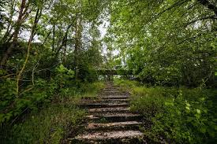
Під зміною ландшафту розуміють набуття ним нових чи втрата колишніх властивостей внаслідок зовнішнього впливу (природного, антропогенного) або під впливом внутрішніх процесів, які діють, зазвичай, одночасно.
Зовнішні причини змін ландшафту:
- космічні,
- тектонічні,
- антропогенно-техногенні,
- еволюційні, пов’язані з еволюцією ПТК більш високого рангу.
До внутрішніх причин відносять взаємодії компонентів у процесі функціонування ландшафту, які є рушійною силою саморозвитку ландшафту.
Під саморозвитком ландшафту розуміють прагнення компонентів досягнути рівноваги.

Slide 4
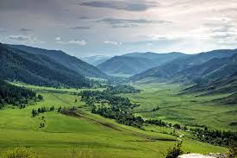
Критерії класифікацій зміни ландшафту:
- джерело (ендогенні та екзогенні),
- інтенсивність (слабкі, сильні),
спрямованість (регресивні, прогресивні,
оборотні та незворотні),
охоплення (зміна ландшафту в цілому або
його окремих елементів),
- швидкість (поступові, різкі).
Зміни ландшафту поділяють на три групи:
- функціонування,
- динаміка,
- розвиток (еволюція).

Slide 5
Функціонування ландшафтів – це сукупність всіх процесів переміщення, обміну і трансформації речовини і енергії всередині ЛК або між різними ЛК як інтегральний фізико-географічний процес.
Функціонування носить циклічний (і тому оборотний) характер.

Slide 6
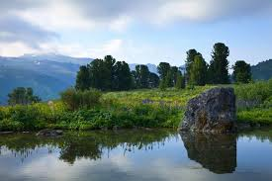
Складовими функціонування ландшафтів є:
вологообмін,
мінеральний обмін,
газообмін,
енергообмін
біогенний кругообіг.

Slide 7
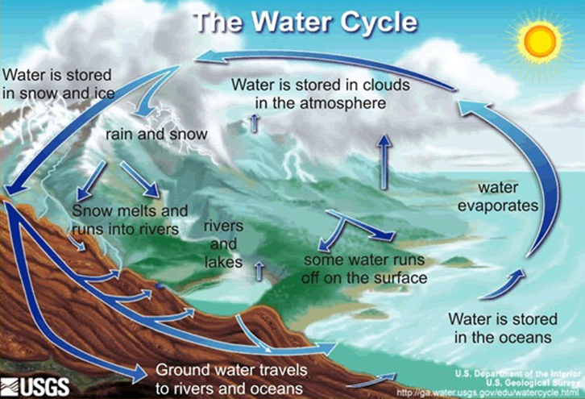
Вологообмін називають «кровообігом ландшафту», оскільки складна система водних потоків пронизує ландшафт подібно до кровоносної системи людини.
За посередництвом потоків вологи відбувається основний мінеральний обмін між окремими складовими частинами ландшафту. Переміщення вологи супроводжується формуванням розчинів, транспортуванням і акумуляцією хімічних елементів; переважна більшість геохімічних реакцій відбувається у
водному середовищі.
Головними процесами вологообміну є випадання атмосферних опадів, поверхневий стік, інфільтрація і підземний стік, підняття ґрунтових розчинів по капілярах і випаровування, транспірація, конденсація вологи в атмосфері і нове випадання опадів.

Slide 8
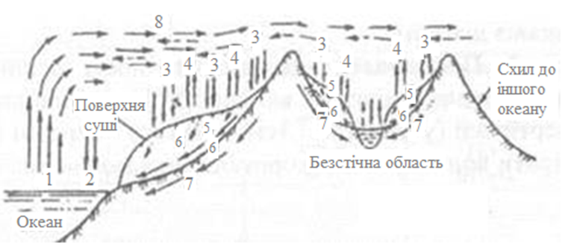
Вода – один з основних лімітуючих екологічних чинників і від її кількості в ландшафтному комплексі, збалансованості потоків залежать численні властивості ЛК, що визначають її потенціал. У загальній схемі водних потоків, потоки вологи об’єднані в цикл, тобто в ландшафтному комплексі здійснюється колообіг води.
Схема колообігу води у природі:
1 - випаровування з поверхні океану; 2 - опади на поверхню океану; 3 - опади на поверхню суші; 4 - випаровування з поверхні суші; 5 - поверхневий і підземний стоки в річку, 6 - річковий стік в океан, море, безстічну водойму; 7 - підземний стік в океан, море, безстічну водойму, 8 - вологообіг між сушею і океаном через атмосферу.

Slide 9
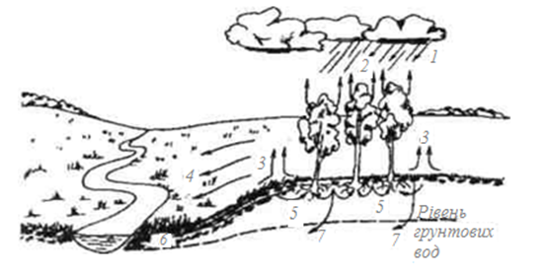
Під водним режимом ґрунту розуміють сукупність явищ надходження води в ґрунт, її переміщення, змін фізичного стану, втрати з ґрунту.
До елементів водного режиму (балансу) належать:
- поглинання,
- фільтрація,
- капілярне підняття,
- поверхневий стік,
- низхідний та боковий стоки,
- фізичне випаровування,
- десукція,
- замерзання,
- розмерзання,
- конденсація води
. Схема балансу води в ґрунті:
1 - опади; 2 - випаровування з поверхні рослин; 3 - випаровування з поверхні ґрунту; 4 - поверхневий стік; 5 - десукція рослинами; 6 - внутрішньо ґрунтовий стік; 7 - ґрунтовий стік.

Slide 10
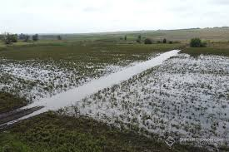
Мінеральний обмін в ландшафті відбувається під дією сили тяжіння і, на відміну від вологообміну, має вигляд спрямованих в один
бік міграційних гравітаційних потоків, а не кругообігу.
Мінеральні речовини мігрують в ландшафті у вигляді:
твердих продуктів денудації гірських порід, що
переміщуються по схилах під дією сили тяжіння;
твердих продуктів вулканічних вивержень;
механічних домішок у воді (завислі наноси);
механічних домішок у повітрі (пил);
водорозчинних речовин, тобто іонів, що переміщуються з
водними потоками і приймають участь в геохімічних і
біохімічних реакціях.

Slide 11
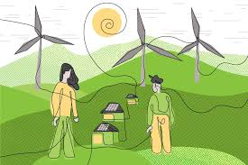
Газообмін – це переміщення, розчин і трансформація газоподібних речовин, а також циркуляція повітряних мас, яка супроводжується обміном речовиною і енергією.
Енергообмін є кругообігом і трансформацією сонячної енергії.
Сонячна енергія використовується в ЛК найбільш ефективно і здатна перетворюватися в різні інші види енергії – теплову, хімічну, механічну. За рахунок сонячної енергії відбуваються всі внутрішні процеси обміну в ландшафті, включаючи вологообмін і біогенний кругообіг. Забезпеченість сонячною енергією зумовлює інтенсивність функціонування ландшафтів.
Добові і сезонні коливання кількості сонячної енергії функціонування – добовий і річний.

Slide 12
Біогенний кругообіг – це процеси утворення і руйнування органічної речовини. Утворення органічної речовини із неорганічної здійснюється первинними продуцентами ( вищими рослинами, водоростями і бактеріями) за рахунок сонячної енергії і називається фотосинтезом.
Руйнування органічної речовини відбувається внаслідок поїдання рослин фітофагами, а фітофагів – зоофагами, а також розкладання відмерлих органічних решток мікроорганізмами.
Кожний з п’яти головних процесів функціонування ландшафтів складається із численних елементарних процесів, які мають фізичний, хімічний або біологічний характер.

Slide 13
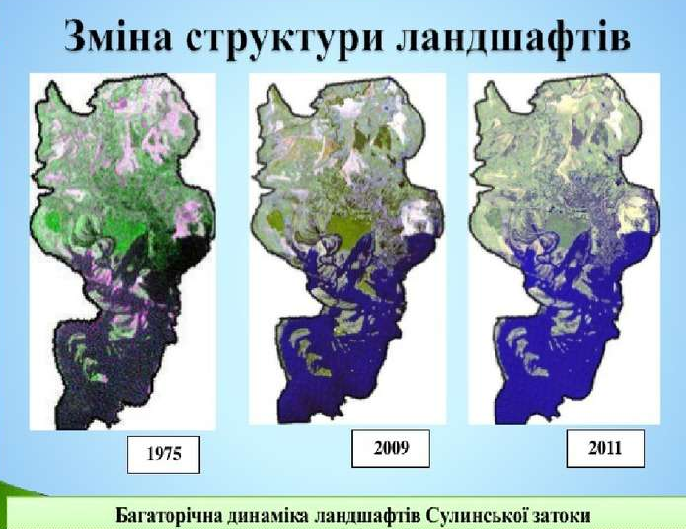
ДИНАМІКА ЛАНДШАФТІВ
Кількісні зміни, які відбуваються в ландшафтному комплексі під дією природних і антропогенних чинників і не приводять до якісної перебудови його структури, називають динамікою ландшафтів.
У широкому розумінні її можна визначити як зміну в часі значень її окремих станів, які, на відміну від еволюції, не приводить до безпосереднього формування принципово нового ЛК.

Slide 14
У ландшафтах існують різні типи системних зв'язків, що визначають їх динаміку та функціонування.
Прямі зв'язки проявляються в односпрямованому впливі одного компонента на інший, наприклад, вплив сонячної радіації на ландшафти Землі або ґрунтових вод на живлення річок.
Зворотні зв'язки характеризуються взаємним впливом компонентів і поділяються на позитивні та негативні. При позитивному зворотному зв'язку результат процесу посилює його дію, що призводить до розвитку системи та її віддалення від початкового стану.
Негативний зворотний зв'язок, навпаки, послаблює процес і сприяє стабілізації системи. Класичним прикладом є регуляція вмісту вуглекислого газу в атмосфері через рослинний покрив: збільшення СО2 стимулює ріст рослин, які поглинають надлишок газу, повертаючи систему до рівноважного стану.
Таким чином, завдяки негативному зворотному зв’язку в ландшафті спостерігається саморегуляція, і всяке відхилення від стандартного стану викликає такі процеси, які повертають систему в початковий стан. Самоочищення рік, озер – явище саморегуляції, але при сильному забрудненні процес може бути незворотним.

Slide 15
Стани ЛК є властивістю їхньої структури. Ці властивості повинні бути не будь-якими, а стабільними, діяти в чітко визначений конкретний проміжок часу. Зауважимо, що такі властивості повинні бути не лише структурними, а й функціональними, оскільки функціональні особливості територіальних систем є складовою поняття їх структури.
Стани ЛК – це стабільні співвідношення параметрів структури комплексів у конкретний проміжок часу.

Slide 16
Наявність станів обов’язково підтримується такою їхньою властивістю як мінливість. Вона зумовлена кількісно і якісно неоднорідними в часі та просторі вхідними й вихідними речовинно-енергетичними потоками в природних єдностях.
До вхідних потоків належать надходження в ЛК речовини та енергії з таких основних джерел, якими є космічні (енергія Сонця), загально-земні (атмосферна циркуляція, ендогенні процеси) та місцеві (сусідні ЛК, звідки речовина та енергія надходить переважно зі стоком). Вихідні потоки спрямовані через верхню, нижню та бічні межі ландшафтних комплексів. Через нижню межу речовина виходить за допомогою просочування ґрунтової вологи та гравітації. Випаровування та турбулентний обмін виводять енергію та речовину з комплексу через верхню межу. Міграція речовини через бічні межі відбувається за допомогою гравігенних, атмосферних та водних горизонтальних потоків.

Slide 17
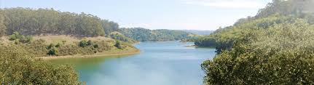
Стани ЛК треба відрізняти від станів компонентів. Не кожна зміна стану компоненту є одночасно зміною стану ЛК.
Наприклад, тимчасова затримка процесу фотосинтезу відчутно не впливає на інші компоненти ЛК. В цьому випадку нема підстав вважати, що відбулась зміна стану ЛК.
Отже, про зміну станів ландшафтного комплексу можемо говорити лише в тому випадку, коли зміни стосуються всіх його компонентів.
Питання про зміни станів у ландшафтних комплексах порушує проблему відповідних меж станів.

Slide 18
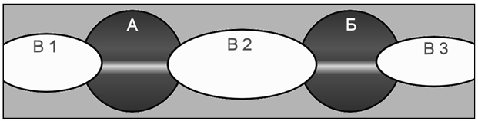
Межами станів ландшафтних комплексів є періоди встановлення стабільного співвідношення параметрів структури ЛК і її дестабілізації.
Цей рух не хаотичний, а цілеспрямований, зумовлений, як звичайно, певними зовнішніми чинниками. Така цілеспрямованість надає перехідним станам відповідної значущості в цілісному механізмі функціонування ЛК. Отже, функціонування ландшафтних комплексів – це система взаємопов’язаних статичночасових (скелет) і динамічно-часових (функція) станів, що є
спадковими
Схема зміни станів ЛК
Стани: А, Б – статично-часові; B1, B2, B1 – динамічно-часові перехідні

Slide 19
Сукупність усіх можливих станів, у яких може знаходитись ландшафтний комплекс, називається її простором станів.
Формально він являє собою множину всіх точок n вимірного простору змінних ЛК, в яких він може знаходитись. Число станів ЛК в цьому просторі дуже значне, причому відмінності між окремими його точками (станами) можуть бути настільки несуттєвими, що враховувати їх недоцільно, а практично часто і неможливо. Тому при дослідженні динаміки ЛК простір його станів розділяється на окремі частини – області станів; вважається, що зміни ландшафтних комплексів в межах однієї такої області несуттєві з точки зору завдань дослідження.
В ландшафтознавстві та екології саме такі області станів і називають станами гео- та екосистем.
Певна сукупність станів складає інваріант ЛК або його часову динамічну структуру, динамічний ряд, тоді як незворотні зміни складають еволюційний ряд розвитку ЛК.

Slide 20
Змінні стани фації – це різні модифікації її корінної структури, які виникають або спонтанно, або під впливом людини. В першому випадку створюються серійні фації, які являють собою звичайні недовговічні ЛК, що заступають одна одну. Такі фації створюють серійний ряд, а процес зміни станів - сукцесія геосистем.
Зрештою серійні фації, що пройшли ряд сукцесійних змін, досягають еквіфінального стану.
Виділяють три варіанти еквіфінального стану фації:
- корінна фація – відносно стійкий динамічний стан при гармонічному розвитку компонентів;
- умовно корінна фація – звичайно близька до корінної і відрізняється від неї лише тим, що за браком часу ще не прийшла в рівновагу як всередині себе, так і з зовнішнім оточенням;
- удавано корінна (квазікорінна) фація – фація, змінена порівняно з корінною
внаслідок гіпертрофованого впливу якого-небудь фактору.

Slide 21
Природні або спонтанні зміни характеризуються періодичністю і мають ритмічний або циклічний характер.
Період (від грец. – розміреність, узгодженість) – це інтервал повторюваності явищ, кругообіг, у періодичних процесах ідентичні стани системи, що відділені однаковими проміжками часу.
Цикл (від грец. – коло, круг) характеризує сукупність взаємопов’язаних процесів або явищ, що утворюють завершене коло розвитку. Відповідно до цього, циклічний розвиток – це такі зміни взаємозумовлених станів ЛК, у разі завершення яких система повертається через будь-який інтервал часу до наближено ідентичної (що вже була в минулому).
Ритм (від грец. – кружний шлях, чергування) – це закономірне чергування співрозмірних елементів у системі. Для ритмічних процесів характерним є закономірне повторення певних якісних станів окремих елементів. У цьому разі інтервали повторення можуть бути неоднаковими.

Slide 22
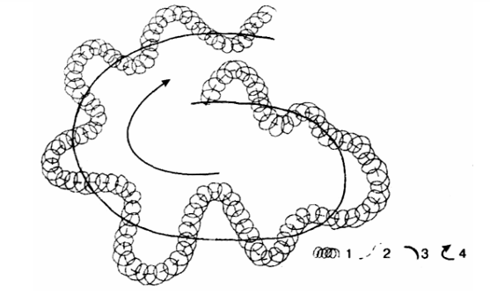
Періодичні, динамічні і ритмічні процеси діють у природних комплексах одночасно. Вони не однакові за часом існування. Тому одні з них можуть містити цілі серії інших.
Схема співвідношення періодів, ритмів і циклів у ландшафтному комплексі:
1 – період; 2 – ритм; 3 – цикл; 4 – напрям еволюційних змін.

Slide 23
Ландшафтна сукцесія.
Концепція ландшафтної сукцесії виходить з того, що для певних умов зовнішнього середовища існує такий варіант структури ЛК, при якому вона максимально позбавлена впливу лімітуючих чинників. Такий ЛК називається клімаксовим для даних умов.
Інші ЛК відрізняються від нього за фактором, що зумовив їх відхилення від клімаксового стану, та за ступенем цього відхилення. Такі ландшафтні комплекси та їх стани називаються серійними.

Slide 24
При послабленні або припиненні дії на ландшафтний комплекс його лімітуючого чинника відбувається спрямована зміна ЛК одного одним (або одного стану іншим) у бік меншої залежності від цього чинника аж до клімаксового ЛК (прогресивна, або автогенна сукцесія).
При посиленні дії лімітуючого чинника відбувається послідовна зміна ландшафтних комплексів у зворотному напряму – від клімаксового через серію ландшафтних комплексів з усе більш трансформованими лімітуючим фактором структурами аж до ЛК, структура якого спрощена фактором максимально можливо (регресивна, або алогенна сукцесія).
ЛК та їх стани з максимально трансформованими фактором структурами називаються ініціальними.
Наприклад, є ландшафтні комплекси оголених піщаних субстратів, поверхонь
відслонень гірських порід, арен мінеральних вицвітів солей, перезволожені субстрати. Від цих ландшафтних комплексів беруть початок відповідні сукцесійні ряди, вздовж яких ЛК закономірно змінюють одна одну у напрямі клімаксу.

Slide 25
РОЗВИТОК ЛАНДШАФТІВ
Якісні, незворотні зміни ЛК, які супроводжуються перебудовою структури ЛК, називаються розвитком або еволюцією ландшафтів.
Існують інші визначення розвитку ландшафтного комплексу:
• зникнення старих і виникнення нових видів морфологічних структур (Міллер, 1974);
• процес, який відбувається узгоджено з властивостями речовини, під дією або з участю незмінного зовнішнього джерела енергії (Арманд, 1975);
• спрямовані зміни у ландшафті, які відбуваються під дією мінливих умов зовнішнього середовища, найчастіше під впливом тектонічних процесів і клімату (Гришанков, 2001);
• заміна одних інваріантів геосистем іншими внаслідок саморозвитку і впливу зовнішніх умов (Сочава, 1978).
Динамічні зміни в ЛК характеризуються періодичністю і зворотністю а еволюційні – спрямованістю і незворотністю. Під незворотністю еволюційних змін розуміють обов’язкову і незворотну зміну властивостей ЛК у ході його еволюції, на відміну від динамічних змін, які є лише сукцесіями і не виходять за межі притаманних цьому ЛК властивостей.

Slide 26
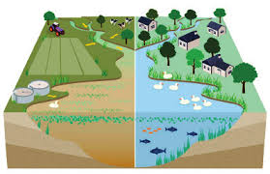
РОЗВИТОК ЛАНДШАФТІВ
Під незворотністю еволюційних змін розуміють обов’язкову і незворотну зміну властивостей ЛК у ході його еволюції, на відміну від динамічних змін, які є лише сукцесіями і не виходять за межі притаманних цьому ЛК властивостей. Окремі цикли динамічних змін в ЛК можна порівняти з витком спіралі. Кожний новий виток просовує ЛК в поступальному русі.
Поступальний рух або спрямованість еволюційних змін є необхідною умовою розвитку будь-яких природних систем. Під нею розуміють етапність еволюційних змін, тобто властивість історії розвитку поділятися на окремі самостійні відрізки часу – етапи. Кожний етап – це окремий цикл динамічних змін, виток спіралі.

Slide 27
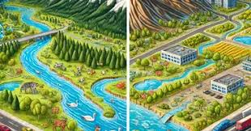
РОЗВИТОК ЛАНДШАФТІВ
Прогресивність еволюційних змін можна розуміти як спрямованість на формування нових геосистем, а не на повторення тих, що вже були. Але в такому розумінні ця риса лише повторює іншу – незворотність, що позбавляє сенсу її використання.
Довготривалість еволюційних змін розуміється як властивість геосистем змінюватись лише після того, як мине значний відрізок часу.
Спадкоємність еволюційних змін розуміється як нерозривний зв’язок нового ландшафтного комплексу з попереднім. Тобто новоутворена геосистема не є чимось абсолютно новим і поряд з новими властивостями обов’язково зберігає частину старих.
Загальна тенденція спрямованості розвитку ландшафту полягає у поступовому кількісному накопиченні елементів нової структури. Кінцевим результатом цього процесу є якісний стрибок – зміна одного ландшафту іншим

